Slide 1

Градење на паметна соба или уред - вежби -
Тамара Митевска
Факултет за електротехника и информациски технологии

Slide 2
Паметните компоненти играат централна улога во дизајнот на еден систем. Опремени со современа информатичка и комуникациска технологија, овие компоненти можат да складираат податоци, да се поврзуваат меѓусебно, да пристапат до сервиси и да комуницираат еден со друг.
Сите компании бараат систем кој ќе биде реалистичен, достапен и едноставен. Во денешните услови, паметниот систем треба да биде едноставен, бидејќи корисниците вообичаено не сакаат многу промени. Достапноста е исто така особено важен фактор, бидејќи не секоја компанија е во можност да плати голема сума за некој паметен систем. Користење на најновите и најскапи технологии е посакувано, но понекогаш и подостапни компоненти може да дадат исти или слични перформанси. Од голема важност е системот да биде реалистичен, односно да може да се стави во употреба за краток период. Секоја компанија не е подготвена да потроши многу време на имплементација на некој систем, дури и ако се работи за паметен систем.
Тамара Митевска
Факултет за електротехника и информациски технологии

Slide 3
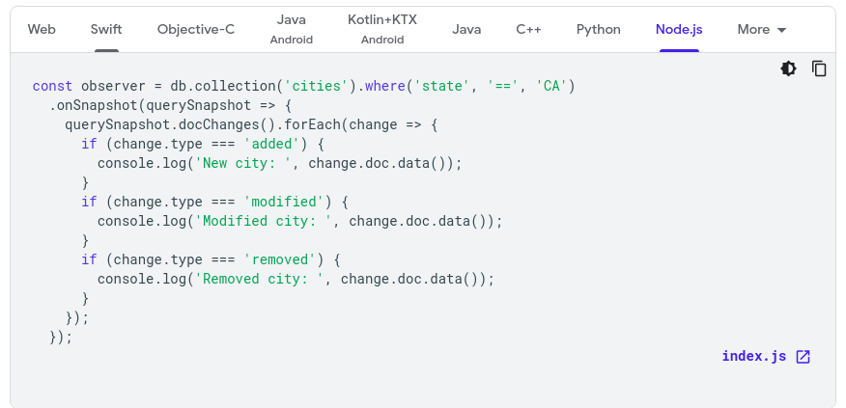
Промена на документ од база
Во апликации каде што е важно да се дојде до промени во реално време потребно е да се најде начин корисникот да се извести за промената откако истата ќе се сочува во база со податоци.
Cloud Firestore нуди посебен интерфејс за известување на серверот/корисникот кога ќе се направи некоја промена во документите.
Тамара Митевска
Факултет за електротехника и информациски технологии

Slide 4
Задача 1
Креирај node.js express сервер на raspberry pi кој податоците ќе ги сочувува во Cloud Firestore база на податоци и ќе може да се справи со следниве барања:
/home – GET метод кое враќа страница со 2 копчиња. Првото копче е Register device кое служи за додавање на нови паметни уреди.Како влезни параметри потребно е да се внесат име на уред и име на корисник кој го регистрира(може да се користи prompt) и истите да се проследат на POST метод /devices. Второто копче е Preview device status (real time) и при клик на истото се повикува GET метод /devices кое префрлува на друга страница.
/devices – POST метод на кој му се проследува објект со име на уред, корисник, датум и статус вклучено/исклучено
/devices – GET метод кој ќе врати страница со листа од сите регистрирани уреди и листа со историја на додадени,изменети или избришани уреди. Историја треба да ја сочувува секоја промена која ќе биде направена во табелата за уреди на облак
Тамара Митевска
Факултет за електротехника и информациски технологии

Slide 5
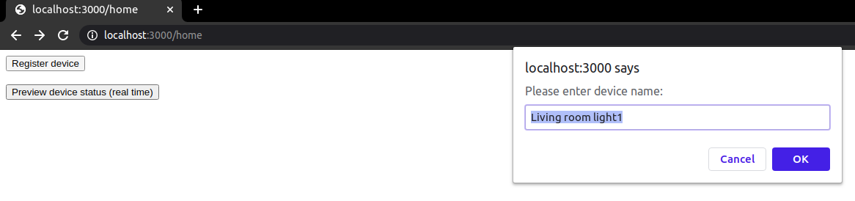
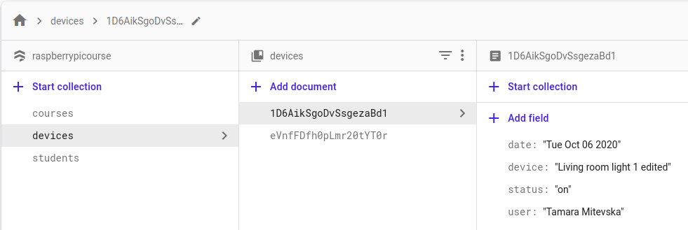
Тамара Митевска
Факултет за електротехника и информациски технологии

Slide 6
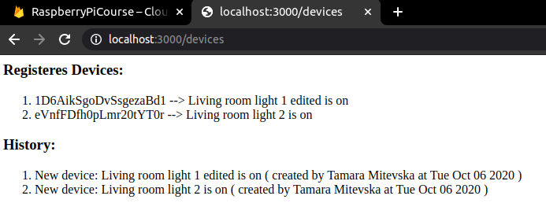
Тамара Митевска
Факултет за електротехника и информациски технологии

Slide 7
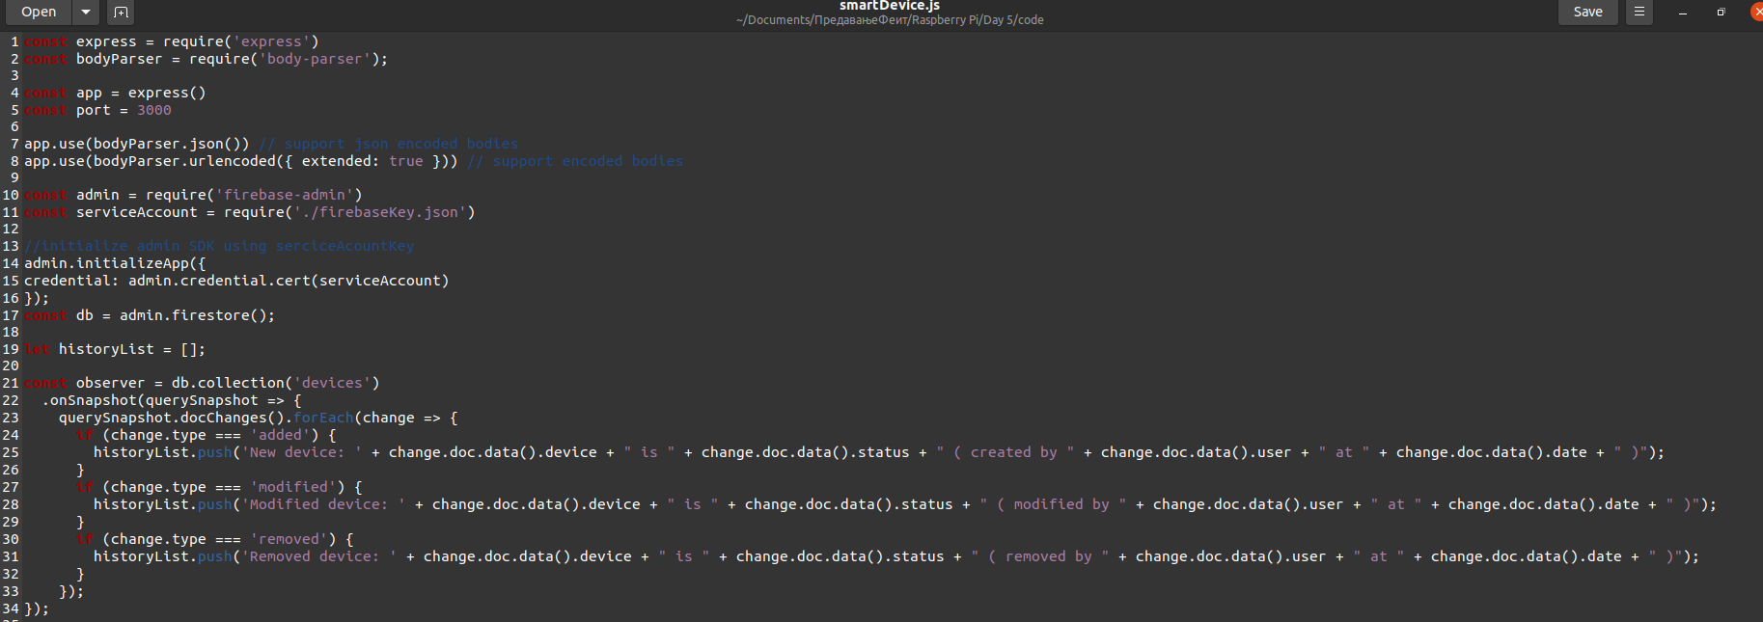
Решение
Тамара Митевска
Факултет за електротехника и информациски технологии

Slide 8
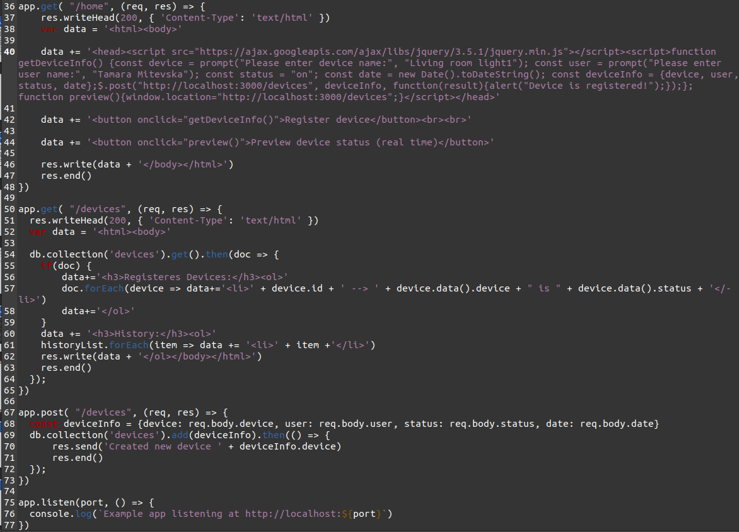
Тамара Митевска
Факултет за електротехника и информациски технологии

Slide 9
Задача 2
Прошири го node.js express сервер на raspberry pi од претходната задача за да може да се справи со следниве барања:
/home – GET метод кое враќа страница со 4 копчиња. Првото копче е Register device кое служи за додавање на нови паметни уреди.Како влезни параметри потребно е да се внесат име на уред и име на корисник кој го регистрира(може да се користи prompt) и истите да се проследат на POST метод /devices. Второто копче е Preview device status (real time) и при клик на истото се повикува GET метод /devices кое префрлува на друга страница. Третото копче е Edit Device и служи за промена на податоци на веќе постоечки уред.Како влезни параметри потребно е да се внесат име, id на уред и име на корисник кој го регистрира(може да се користи prompt) и истите да се проследат на PUT метод /devices. Четвртото копче е Delete Device и служи за бришење на уред (како влезен параметар треба да се прати id на уред)
/devices/:id – PUT метод кој ќе се користи за изменување на веќе постоечки уред (се проследува име на уред, име на корисник)
/devices/:id – DELETE метод кој ќе се користи за бришење на уред
Тамара Митевска
Факултет за електротехника и информациски технологии

Slide 10
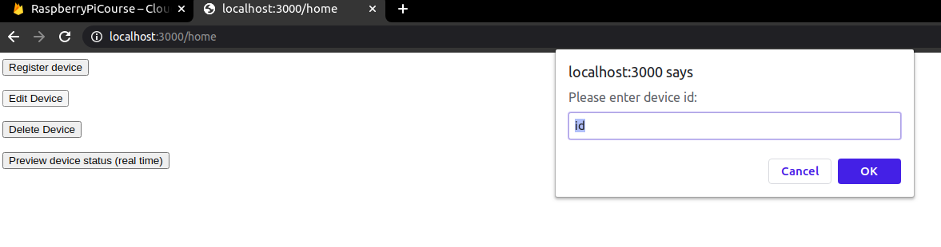
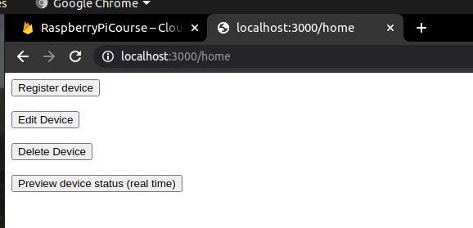
Тамара Митевска
Факултет за електротехника и информациски технологии

Slide 11
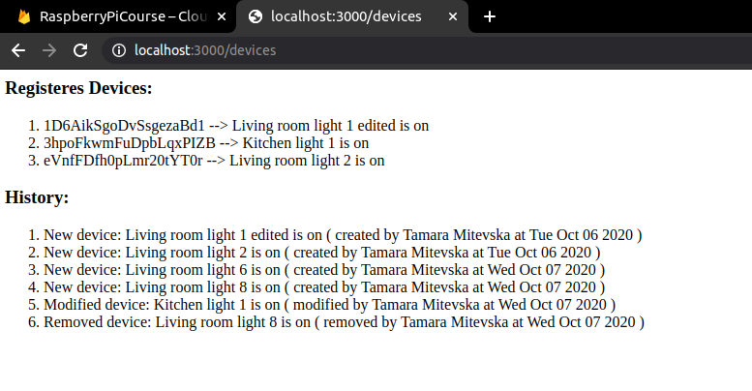
Тамара Митевска
Факултет за електротехника и информациски технологии

Slide 12

Прашања?
Тамара Митевска
Факултет за електротехника и информациски технологии

